Slide 1
Behandling af Patienter med Pilonidalcyste
ved Kirurgisk Afdeling i Sønderborg

Slide 2
Definition
En erhvervet (ikke medfødt!) kronisk absces.
Med en eller flere fistel åbninger („pit“) i midtlinien mellem nates.
Et underliggende fistelsystem kan give sekundære udløbere mere kranialt i crena ani eller på nates.

Slide 3
Forekomst
Incidensen: 0,25% (norsk studie).
Omkring halvdelen af tilfældene er asymtomatiske.
Det er hyppigere hos mænd end hos kvinder (2:1). Det tilskrives den mere udbredte hårvækst hos mænd samt hormonelle faktorer.
Det er oftest inden 40 årsalderen. Peak omkring 19-21 år.

Slide 4
Patogenese
Begynder i en dilateret hårfollikel i crena ani, hvor huden er stramt bundet ned mod os cocygis.
Dilatationen opstår pga. mekanisk påvirkning, som f. eks. langvarig siddende arbejde (“Jeep Disease“, cykelryttere).
Den dilaterede hårfollikel brister basalt, hvorefter keratin og hår kan trænge ned i subcutis.

Slide 5
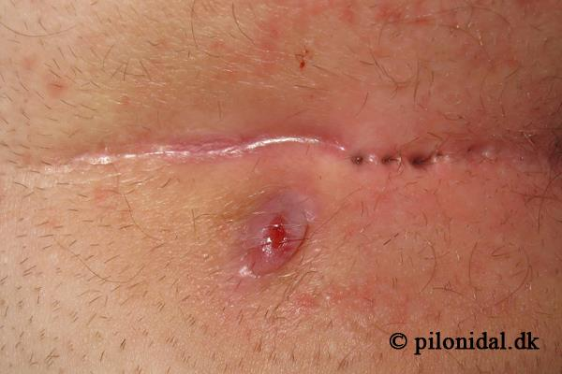
Patogenese

Slide 6
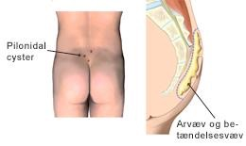
Pilonidalcyste

Slide 7
Symptomer
Kroniske fase:
Intermitterende hævelse og ømhed over os sacrum og/eller serøs eller blodig sekretion.
Akut fase:
Absces med rødme, hævelse og udtalte smerter.
Ca. 50% af patienter med pilonidalcyste får en absces.

Slide 8
Akut Pilonidalcyste
  med absces
  akut behandling foregår ved Kirurgisk Afdeling i Aabenraa
  via FAM
  incision af absces

Slide 9
Vores aktuelle behandlingstilbud
1. Excision
(Pit Picking)
2. Åben sårbehandling
Primær lukning af såret

Slide 10
Pilonidalcyste
Efter primær lukning:
Kompliceret opheling hos 40-69%
Recidiv hos 16%
Recidiv efter 3 år:
21% efter lukning i midtlinien
12% efter åben sårbehandling

Slide 11
Pilonidalcyste
Konklusion
Såret heler hurtigere efter en primær lukning, men har en øget risico for recidiv.
Suturer ved siden af midtlinien heler bedre op, men har et mindre godt resultat i forhold til kosmetik.

Slide 12
Pilonidalcyste
Åben sårbehandling
Pico-Vac

Slide 13
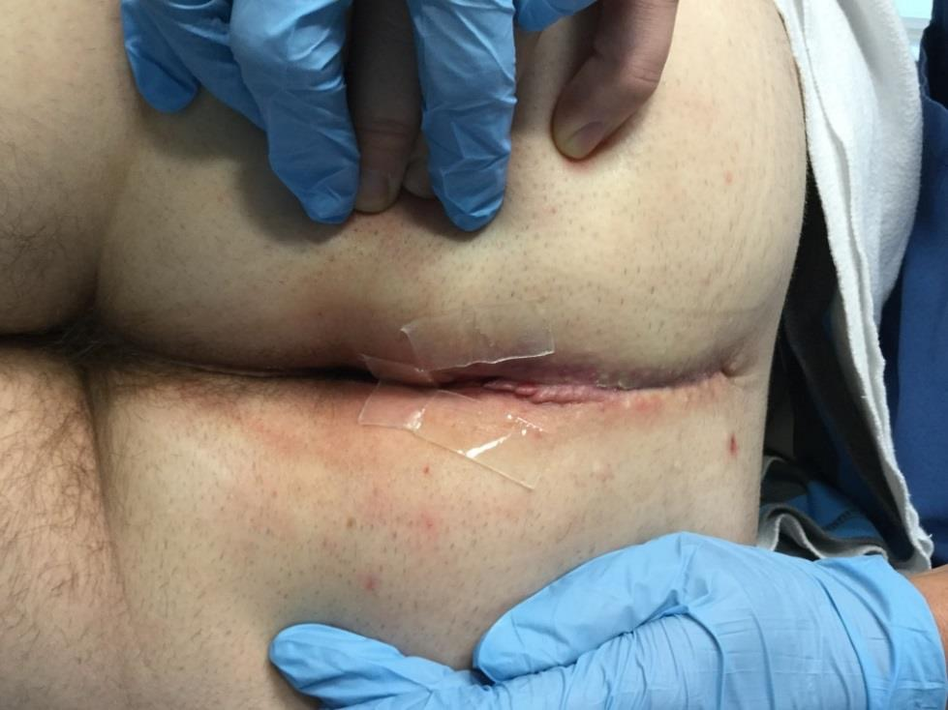
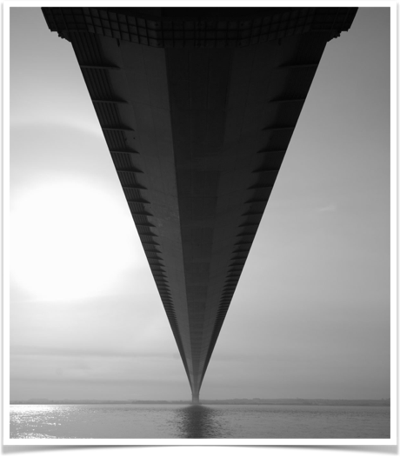
PICO - VAC
Ekstra
silikonestrimler
for at få plasteret tæt!

Slide 14
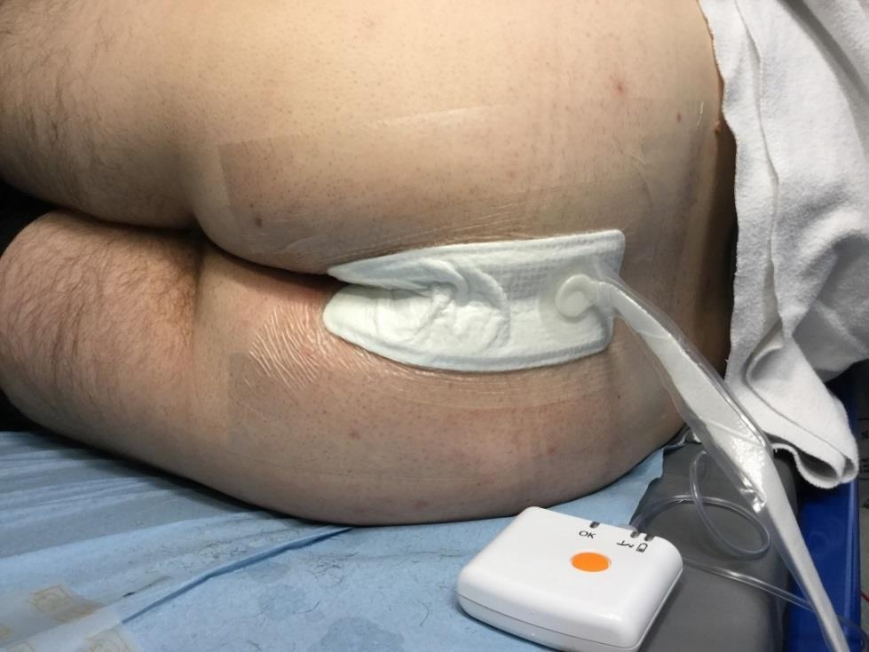
Pilonidalcyste
Pico-VAC
med sug på.

Slide 15
Pilonidalcyste
Primær lukning af såret
Ad modum:
Karydakis
Bascom (kløft løft)
Der findes ved begge operationsmetoder mange/rigelig modifikationer.

Slide 16
Karydakis
Sutur i 3 lag!
1. Dækning af sårbunden med mobiliseret fedtlap
(Karydakislap).
2. Fixation af 2. suturrække på 1. suturrække
    Inverterende sutur
    for at danne konturen af balderne/midterfuren
3. Hudsutur
Plus PicoVAC som dræn!

Slide 17
Individuel behandlling
Afhægig af :
Størrelsen af såret
Patientens psykiske tilstand
Hygiejnen
There is no single treatment plan that is right for all patients!

Slide 18
Postoperativ Sårpleje
Åben sår:
Dagligt sårskift med skylning og indlæggelse af Aquacel.
Primær lukning af såret/PicoVAC:
Skiftning af Pico-VAC hver 3. til 4. dag.

Slide 19
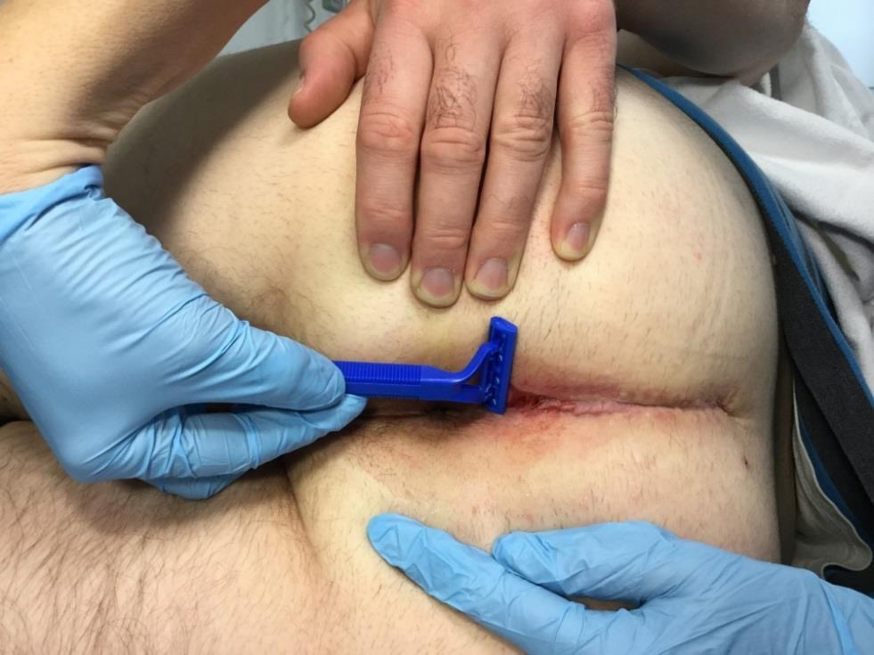
Pilonidalcyste postoperativ
Barbering
af sårkanterne!
Omhyggeligt!
Regelæssigt!
Indtil der er normal
hud på såret!

Slide 20
Pilonidalcyste postoperativ

Slide 21
Pilonidalcyste
Pilonidal treatment is 10% surgery and 90% aftercare!

Slide 22
www.pilonidal.org

